Slide 1
Casa de la Palabra La Historia de la Salvación
Jesús, Dios con nosotros
MARZO

Slide 2
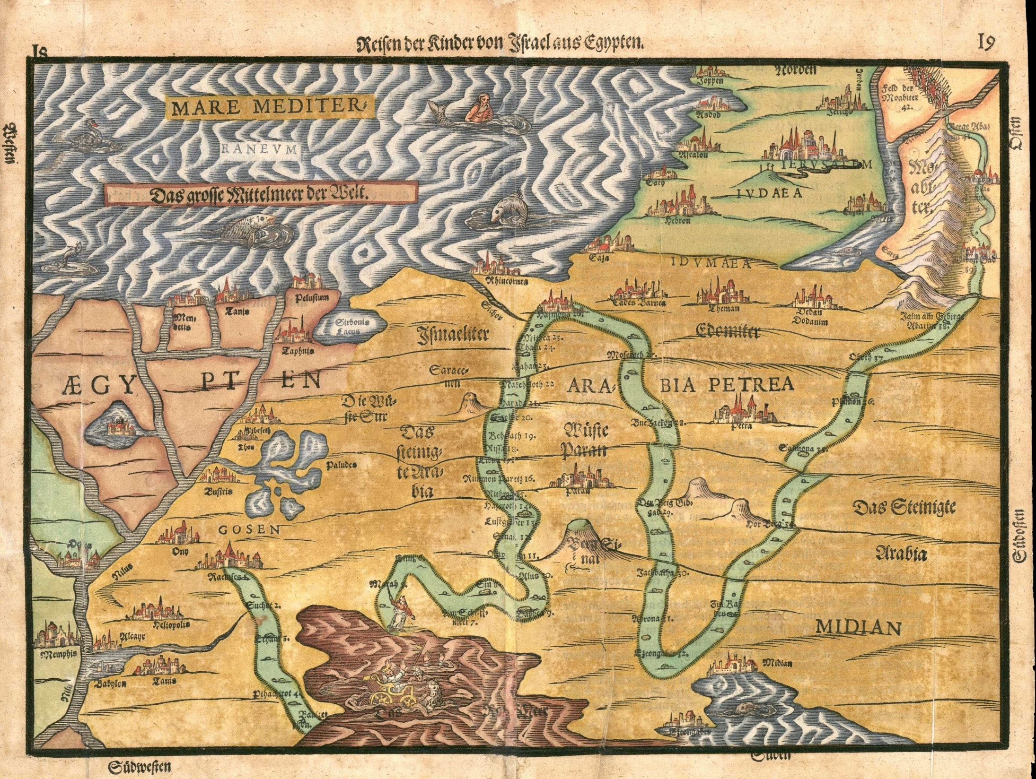
LA HISTORIA DE LA SALVACIÓN

Slide 3
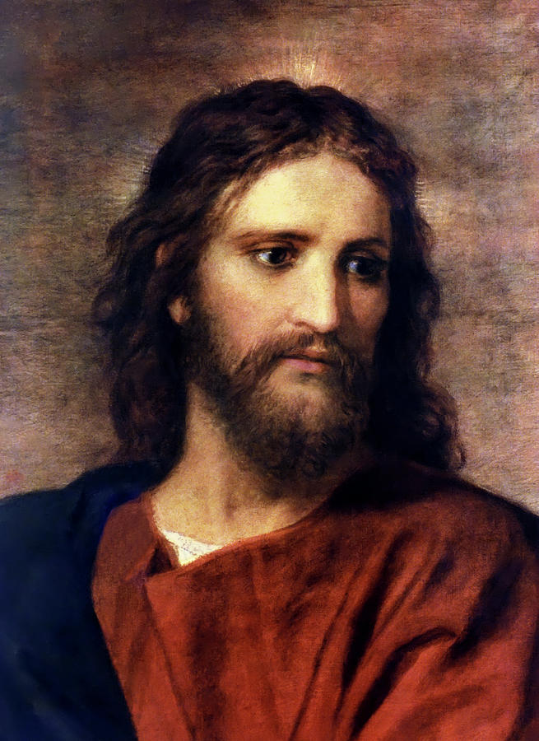
JESÚS

Slide 4
3 cosas para saber
Nació milagrosamente
Existió desde siempre
Murió por amor y resucitó

Slide 5
¿Qué dice la Palabra?

Slide 6
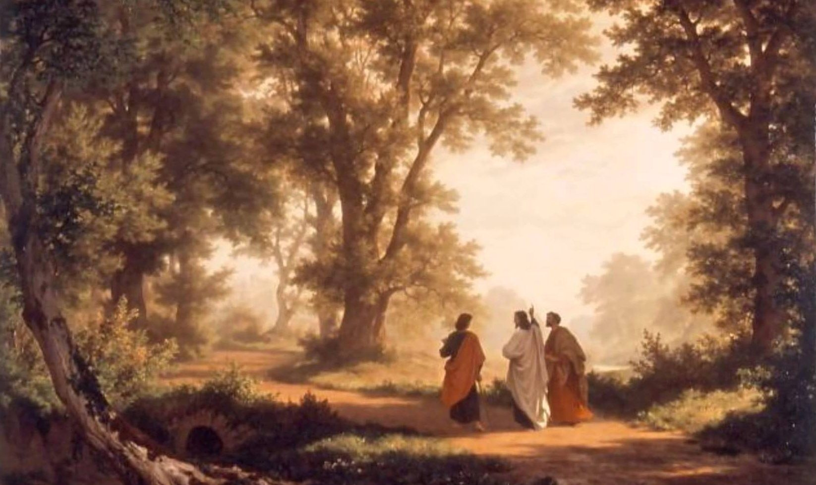
Lc 24, 13-35

Slide 7
Jesús está en su PALABRA

Slide 8
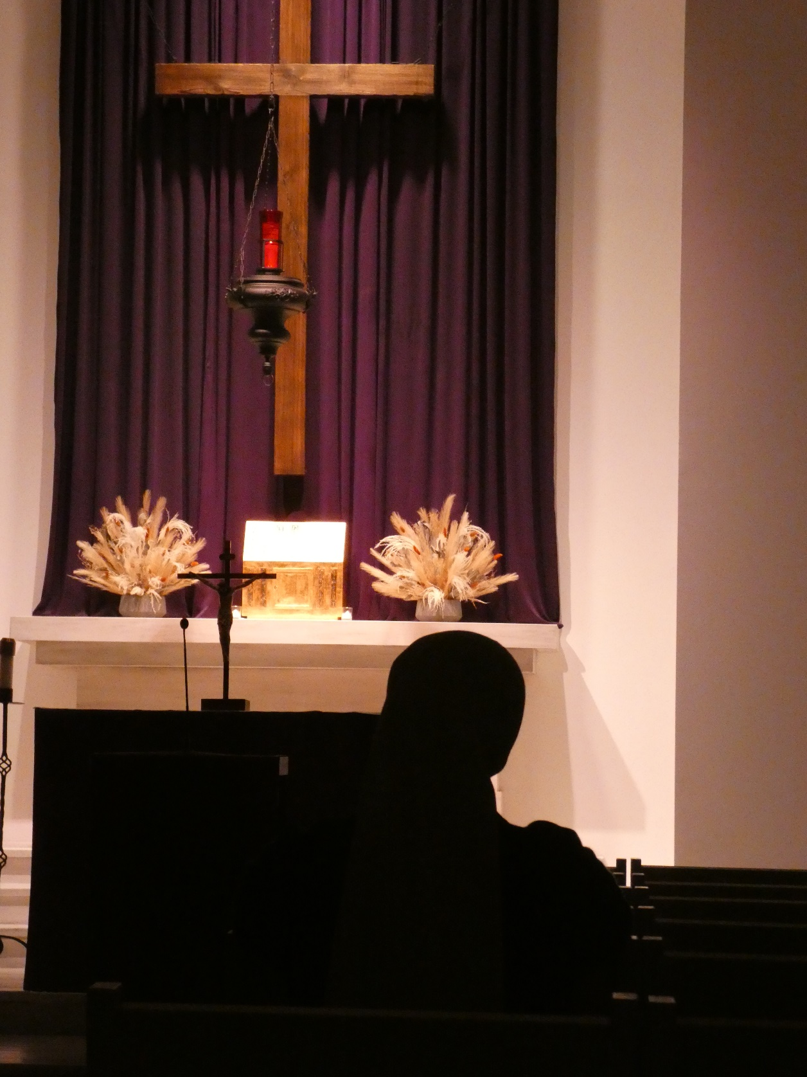
Jesús está
en la EUCARISTÍA

Slide 9
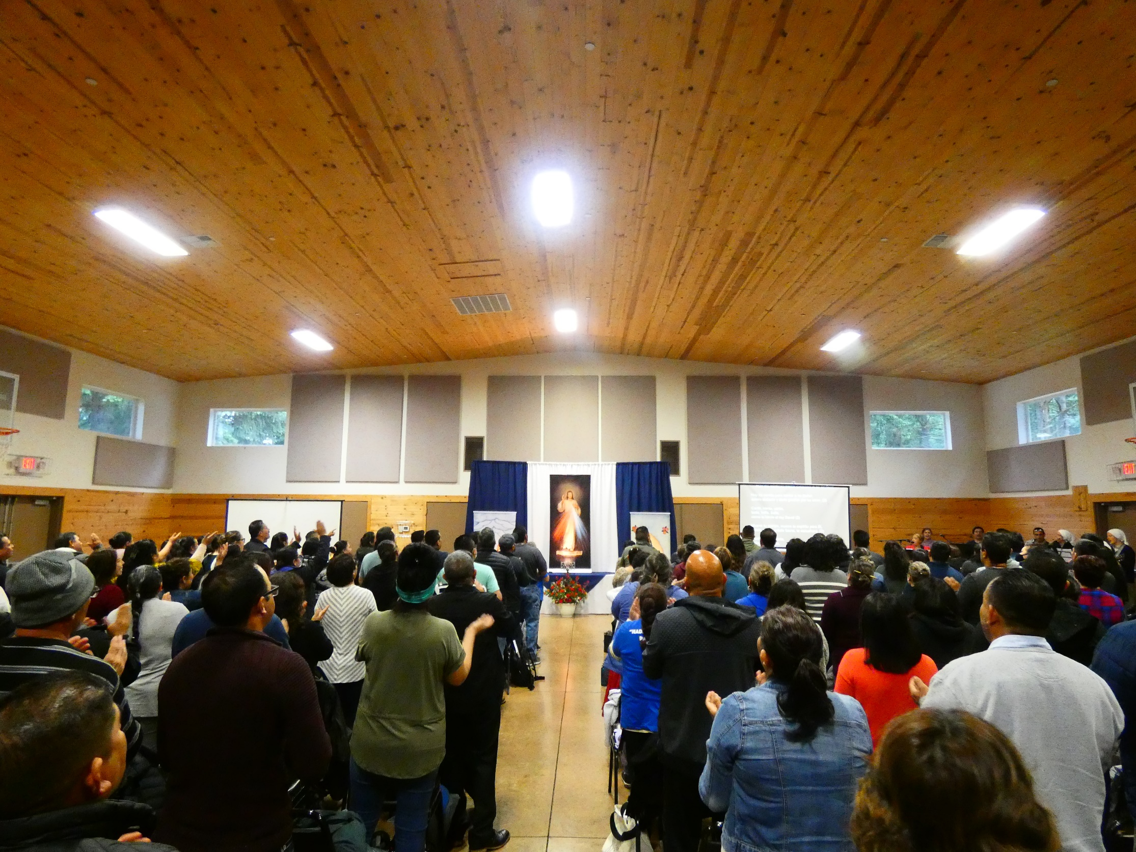
Jesús está en la COMUNIDAD

Slide 10
¿Qué medios nos pueden ayudar?

Slide 11
1. Leer la Palabra de Dios

Slide 12
2. Misa y Visita al Santísimo

Slide 13
3. Invertir tiempo con la comunidad

Slide 14
Tarea

Slide 16
Casa de la Palabra La Historia de la Salvación
Jesús, Dios con nosotros
MARZO

